Slide 1

Declarações de Situação Crítica de Escassez Quantitativa dos Recursos Hídricos no rio Madeira e no rio Purus e seus afluentes, rios Acre e Iaco
31 de Julho de 2024

Slide 2


Base Legal da Declaração de Escassez
#AÁguaÉUmaSó
Lei 9.984, de 17 de julho de 2000, alterada pela Lei 14.026, de 15 de julho de 2020
Art. 4 A atuação da ANA obedecerá ... cabendo-lhe:
XXIII - declarar a situação crítica de escassez quantitativa ou qualitativa de recursos hídricos nos corpos hídricos que impactem o atendimento aos usos múltiplos localizados em rios de domínio da União, por prazo determinado, com base em estudos e dados de monitoramento, observados os critérios estabelecidos pelo Conselho Nacional de Recursos Hídricos, quando houver; e
XXIV - estabelecer e fiscalizar o cumprimento de regras de uso da água, a fim de assegurar os usos múltiplos durante a vigência da declaração de situação crítica de escassez de recursos hídricos a que se refere o inciso XXIII do caput deste artigo.

Slide 3
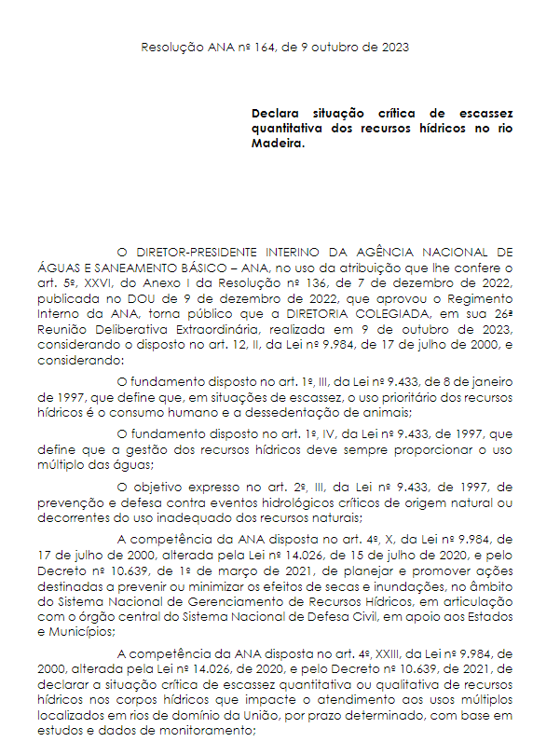
Declaração de Situação Crítica de Escassez anterior na bacia Amazônica
#AÁguaÉUmaSó
A Resolução ANA n. 164 – 9 de outubro de 2023
Declarou situação crítica de escassez quantitativa dos recursos hídricos no rio Madeira, até 30 de novembro de 2023

Slide 4
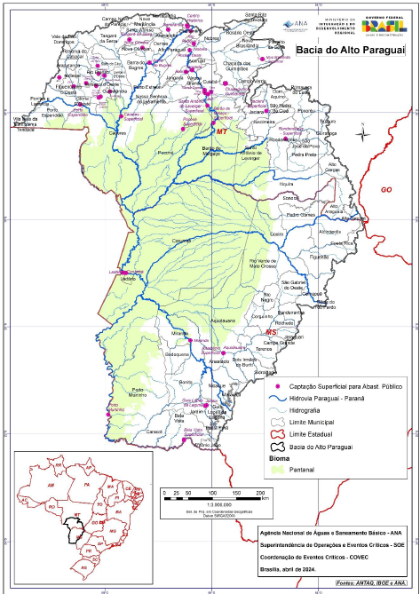
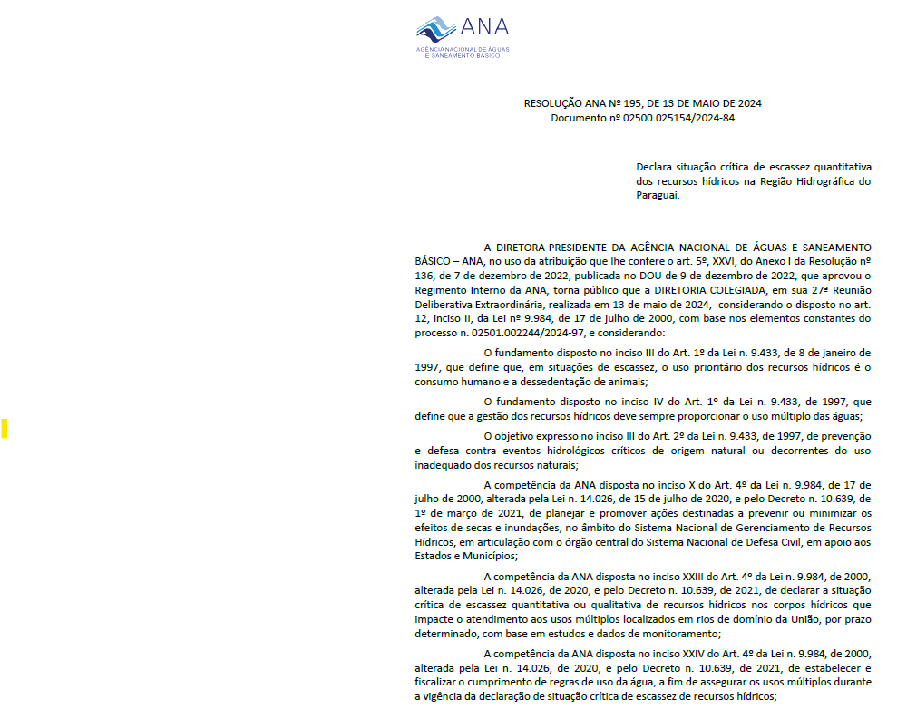
Declaração de Situação Crítica de Escassez vigente no Brasil
#AÁguaÉUmaSó
A Resolução ANA n. 195 – 13 de maio de 2024
Declarou situação crítica de escassez quantitativa dos recursos hídricos na Região Hidrográfica do Paraguai, até 30 de novembro de 2024 - Vigente

Slide 5
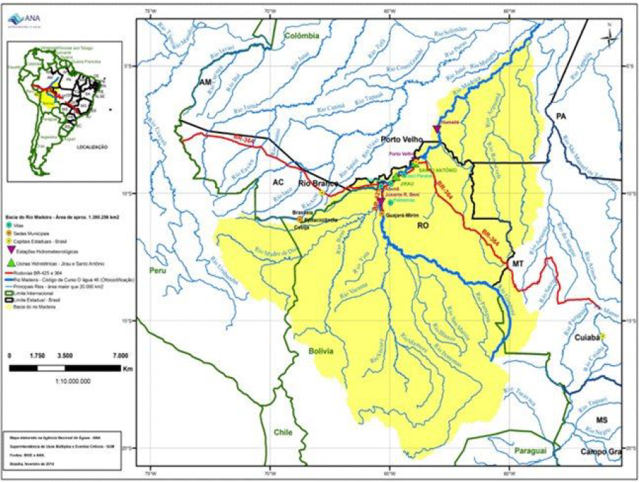
A Bacia do Rio Madeira
#AÁguaÉUmaSó
Área: 1.420.000 km²
43% Brasil – Rondônia e Amazonas
7% Peru
50% Bolívia
Chuva média: 2.088 mm/ano
Principais Usos:
Geração Hidrelétrica: UHEs Jirau e Santo Antônio - Potência instalada de 7.318 MW (6,7% do SIN)
Navegação: Hidrovia de 1.060 km com carga anual de 10,9 milhões ton (8,5% país)
Abastecimento público: Porto Velho/RO, com 460 mil habitantes

Slide 6
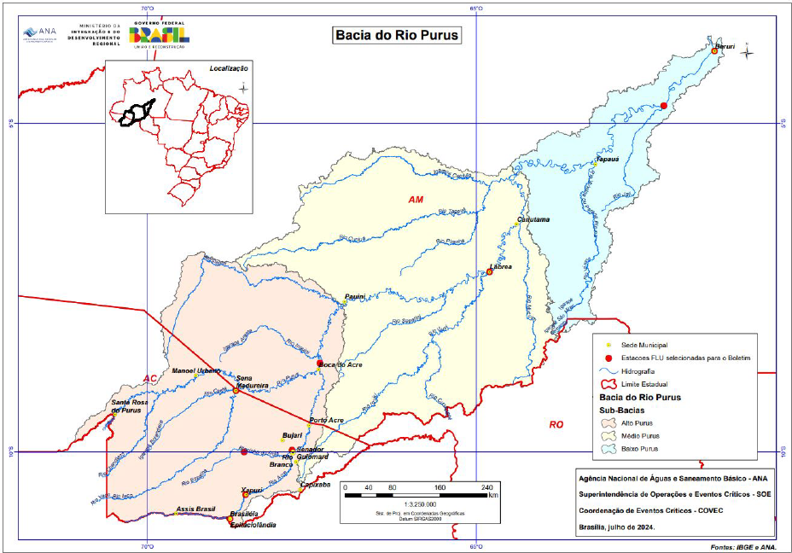
A Bacia do Rio Purus
#AÁguaÉUmaSó
Área: 375.000 km²
93,5% Brasil – Acre e Amazonas
6% Peru
0,5% Bolívia
Chuva média: 1.940 mm/ano
Principais Usos:
Abastecimento público: Rio Branco/AC, com 365 mil habitantes
Navegação: os rios são um meio de transporte local de população e de cargas

Slide 7

Critérios para avaliação da declaração de situação crítica de escassez hídrica quantitativa
#AÁguaÉUmaSó
            Climatológicos
            Hidrológicos
            Impactos sobre usos de recursos hídricos

Slide 8
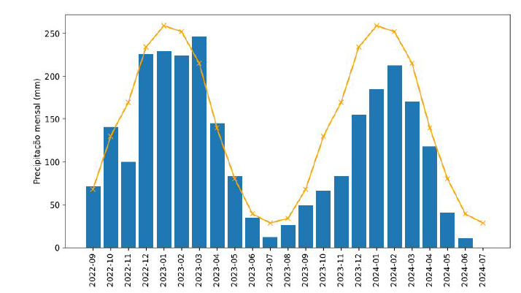
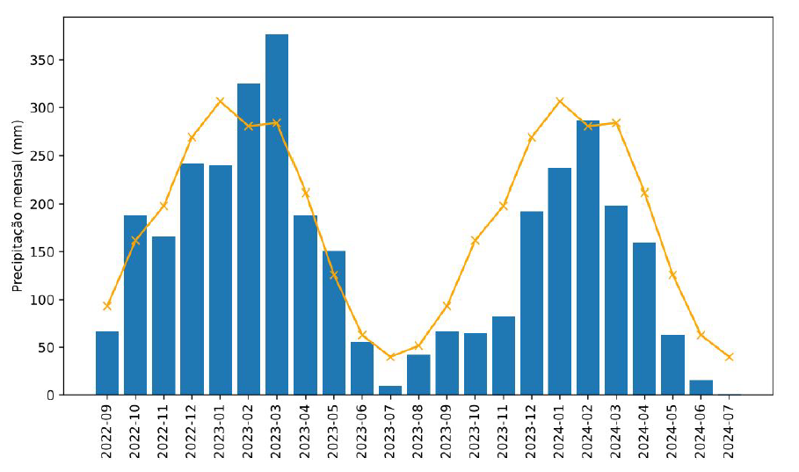
Climatológicos
#AÁguaÉUmaSó
Bacia do rio Madeira
      O Instituto Nacional de Meteorologia – INMET e o Instituto Nacional de Pesquisas Espaciais – INPE vêm reportando anomalias negativas de precipitação desde outubro de 2023 nas bacias do Madeira e Purus
      Entre outubro de 2023 e junho de 2024 foi observado um déficit de precipitação em relação à média de 33% na bacia do rio Madeira e de 29% na bacia do rio Purus
Bacia do rio Purus
Precipitações totais mensais observadas (barras azuis) e médias de longo termo (linhas amarelas) na bacia do rio Madeira de setembro de 2022 a junho de 2024, com base no produto MERGE/GPM do INPE

Slide 9
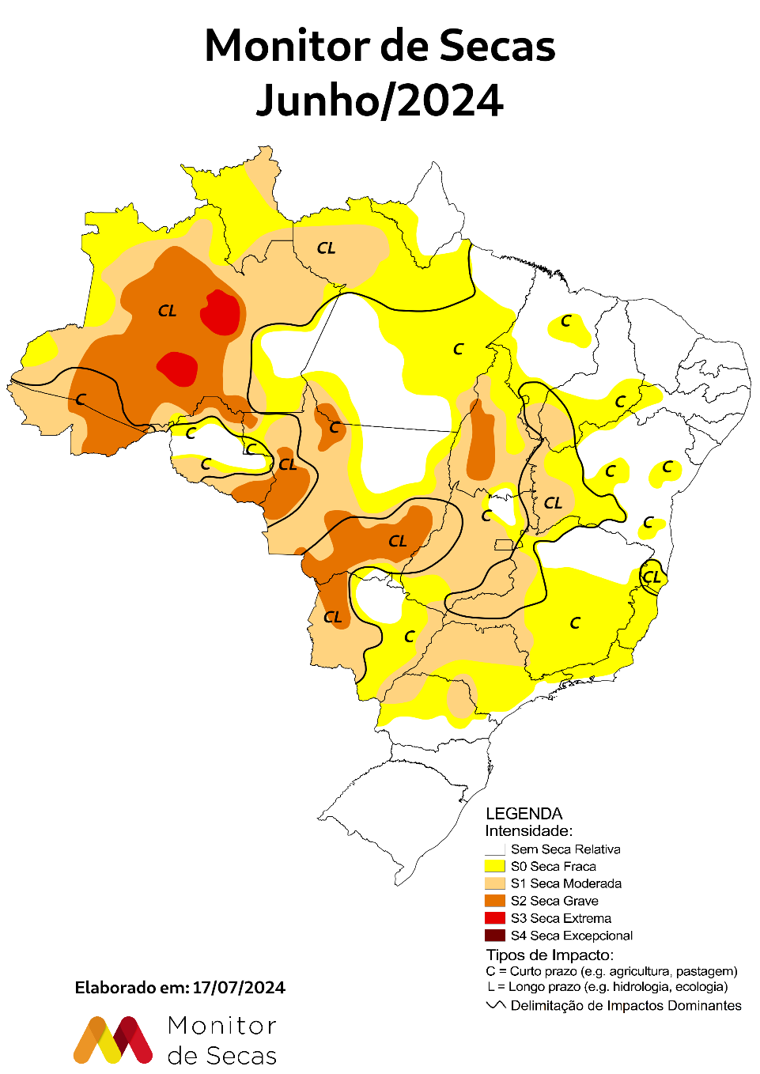
Climatológicos
#AÁguaÉUmaSó
      O acompanhamento realizado pelo Monitor de Secas corrobora a constatação de anomalia negativa persistente com seca moderada e grave na região das bacias dos rios Madeira e Purus
      Em junho de 2024 foram observadas áreas de seca moderada no Acre na bacia do rio Purus e de seca grave no Amazonas nas bacias do Madeira e Purus
      Os prognósticos de diversas instituições de previsão de clima convergem para um cenário de seca severa ao longo de 2024 próximo ao que ocorreu em 2023, quando ocorreu a maior estiagem da história da região

Slide 10
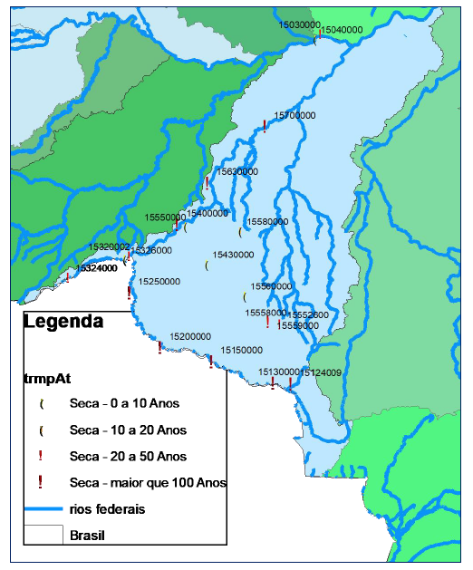
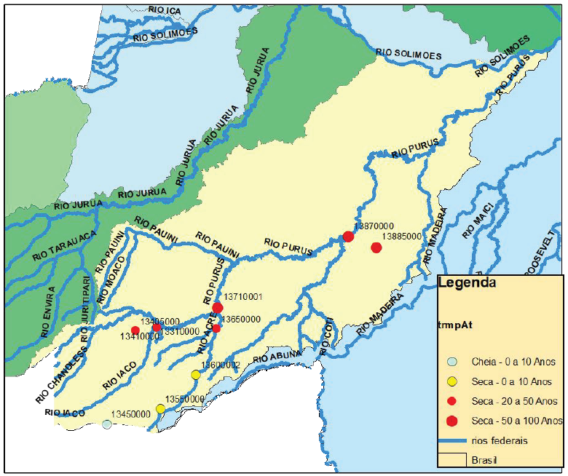
Hidrologia
#AÁguaÉUmaSó
  Os efeitos das precipitações significativamente abaixo da média ao longo da estação chuvosa estão refletidos nos baixos níveis verificados nas estações de monitoramento na bacia dos Rios Madeira e Purus, integrantes da Rede Hidrometeorológica Nacional
  Os resultados apresentam, para a grande maioria das estações nas duas bacias, elevados tempos de retorno para as vazões observadas de julho de 2023 a julho de 2024, superando em diversos pontos 100 anos

Slide 11
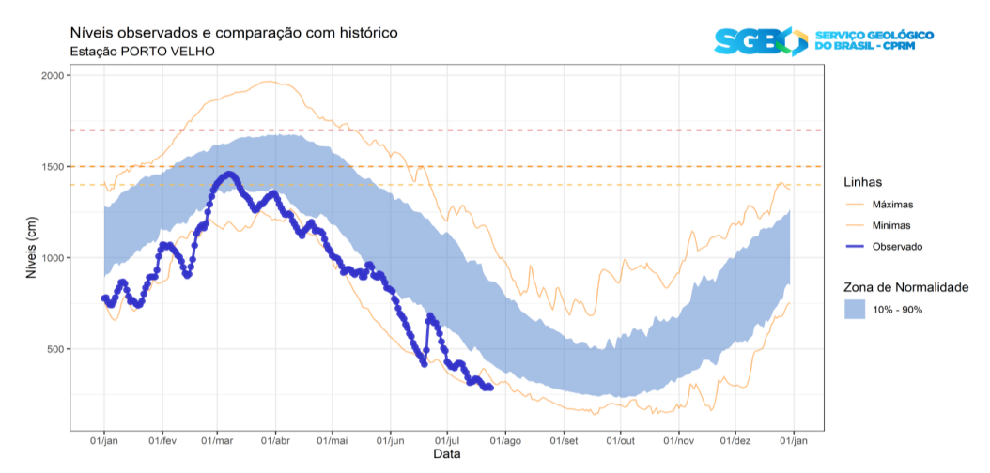
Hidrologia
#AÁguaÉUmaSó
Estação Porto Velho
  Avaliando-se as cotas observadas na estação Porto Velho no rio Madeira em julho de 2024, verifica-se que o valor observado está inferior aos mínimos do histórico.
  Os níveis mínimos ocorrem nos meses de setembro e outubro, quando poderão ser observadas cotas inferiores aos mínimos de todo o histórico

Slide 12
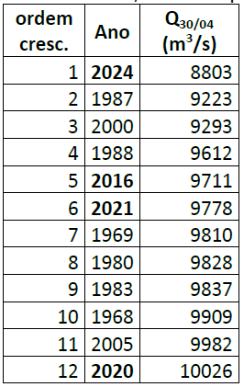
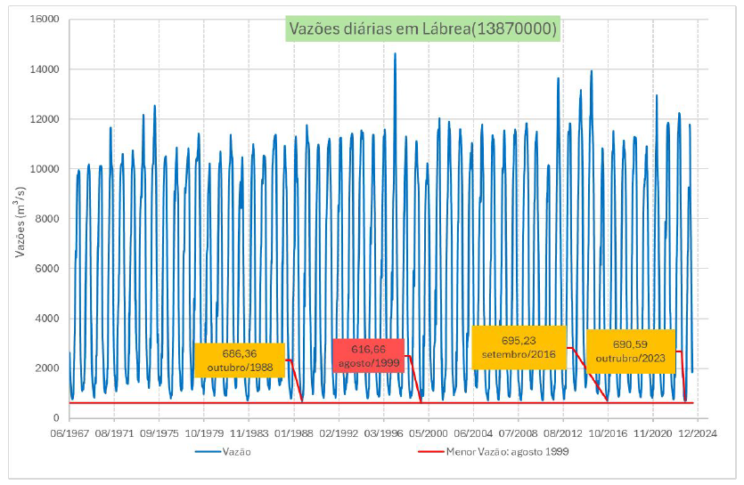
Hidrologia
#AÁguaÉUmaSó
Estação Lábrea
  Avaliando-se as cotas observadas na estação Lábrea no rio Purus, verifica-se que o valor observado em 30/04/24, último dia da estação chuvosa, é o menor valor do histórico desde 1968
  Os níveis mínimos ocorrem nos meses de setembro e outubro, quando poderão ser observadas cotas inferiores aos mínimos de todo o histórico

Slide 13
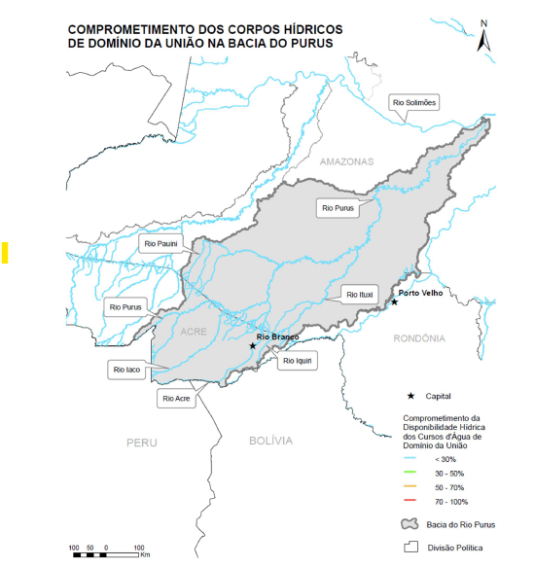
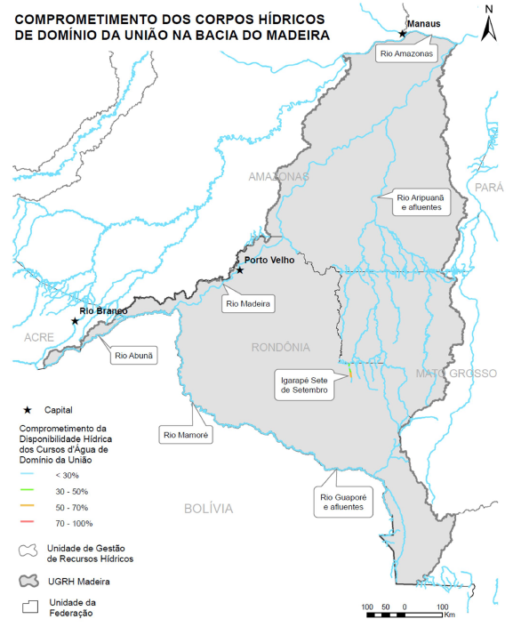
Impactos sobre os usos
#AÁguaÉUmaSó
  As vazões outorgadas representam menos de 30% de comprometimento em relação às vazões de referência nos principais rios das bacias
  Não haverá necessariamente insuficiência de água em termos quantitativos para atendimento aos usos consuntivos
  Poderá haver impacto sobre as estruturas de captação, em função da redução dos níveis d’água nos rios,

Slide 14
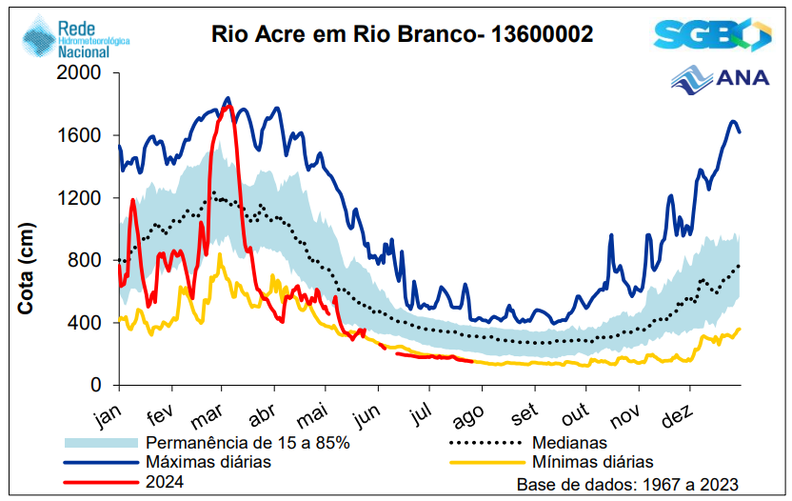
RIO ACRE EM RIO BRANCO/AC
Hidrologia
#AÁguaÉUmaSó
  Avaliando-se as cotas observadas na estação Rio Acre em Rio Branco em julho de 2024, verifica-se que o valor observado está nos mínimos do histórico.

Slide 15
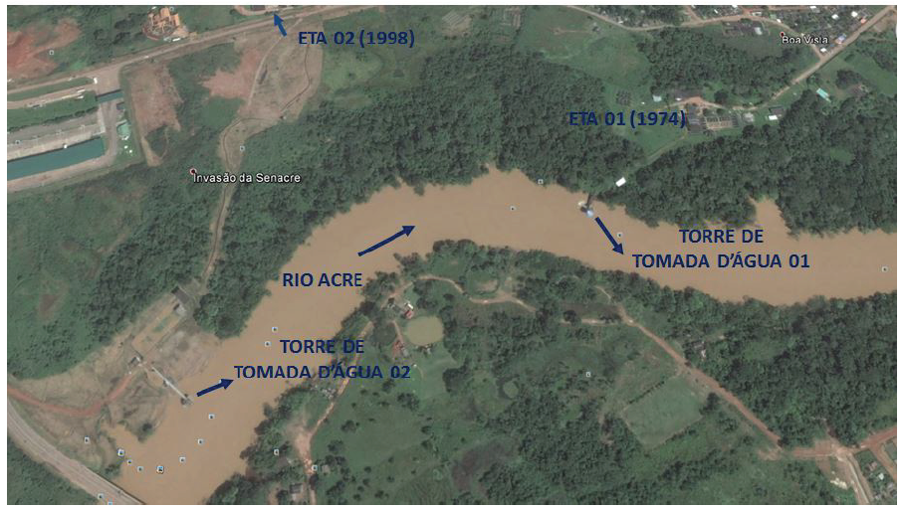
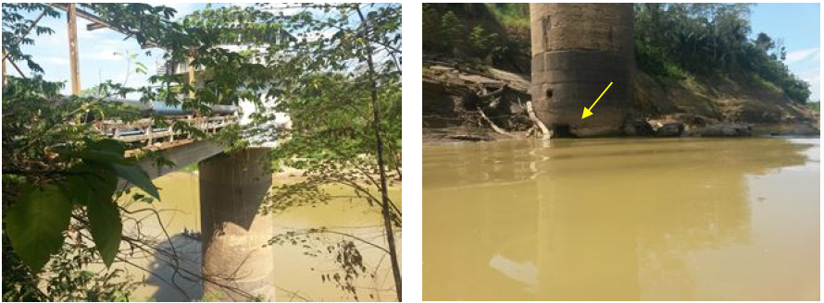
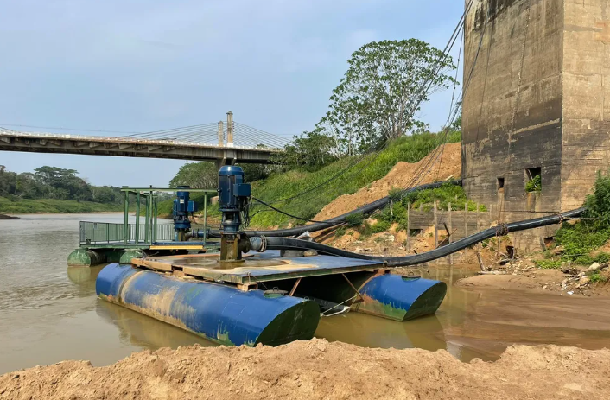
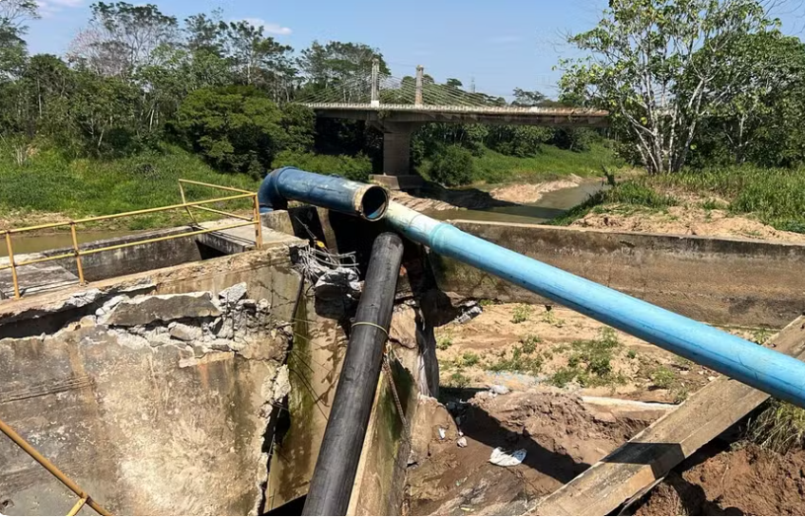
Impactos sobre os usos
#AÁguaÉUmaSó
  A Captação da cidade de Rio Branco já está sendo afetada pela redução do nível do rio Acre, que pode variar até 18m
  Vazão captada: 1.600 L/s (Outorgas ANA n. 1002 e 1003/2023)
  População: 365 mil hab
  Responsável: Serviço de Água e Esgoto de Rio Branco - SAERB
Foto: Ana Paula Xavier/Rede Amazônica Acre
Foto: Vitória Guimarães/Rede Amazônica

Slide 16
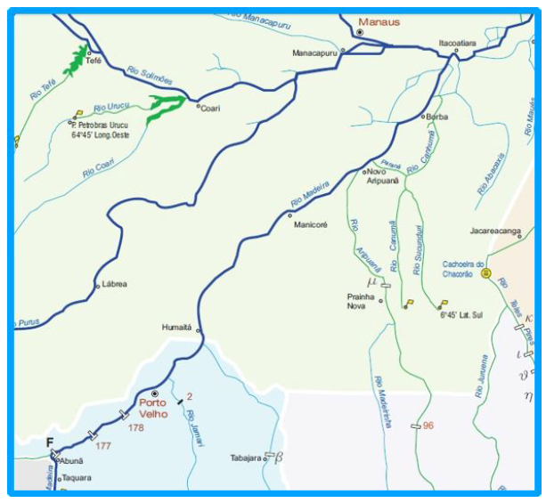
Impactos sobre os usos
#AÁguaÉUmaSó
  Hidrovia do rio Madeira
  Extensão: 1.060 km, entre Porto Velho/RO e Itacoatiara/AM
  Carga transportada em 2023: 11 milhões de toneladas - equivalente a 8,5% da carga total transportada em vias interiores do país, destacando-se a soja (52%), o milho (26%) e petróleo e derivados (13%).
  Com a redução de níveis e profundidades dos rios poderá haver redução da carga máxima transportada por cada embarcação, causando aumento dos valores dos fretes, e eventual paralisação do tráfego, com impactos sobre o escoamento de produtos em toda região (ex. GLP e combustíveis)

Slide 17
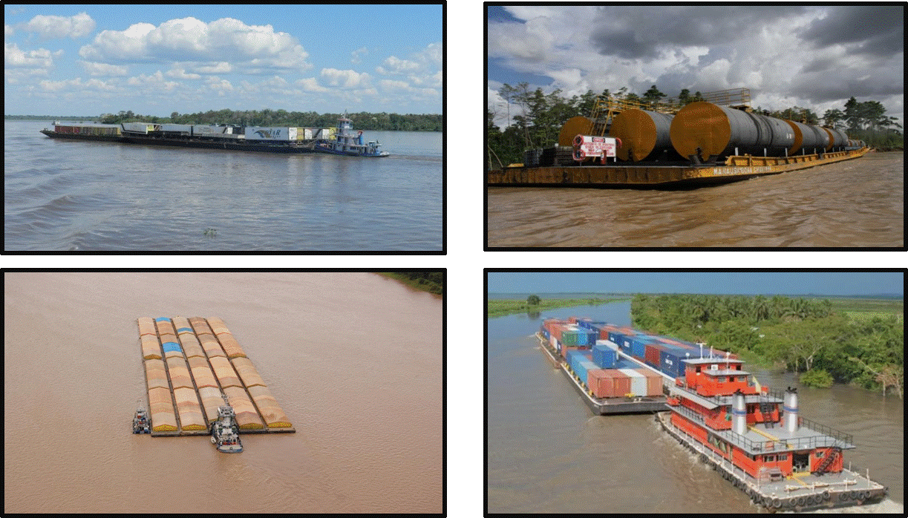
Impactos sobre os usos
#AÁguaÉUmaSó
Navegação no rio Madeira

Slide 18
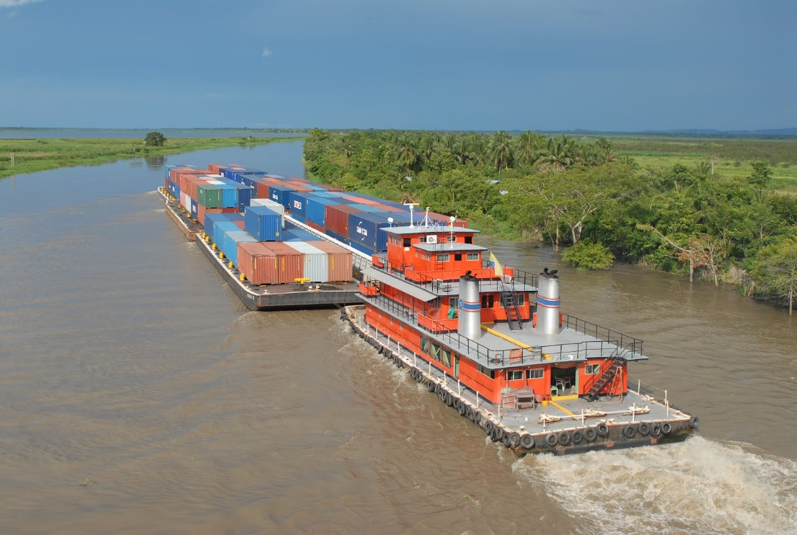
Impactos sobre os usos
#AÁguaÉUmaSó
  Em 11/07/2024, a Capitania dos Portos de Porto Velho proibiu, por tempo indeterminado, a navegação noturna no rio Madeira para comboios e embarcações, entre Porto Velho/RO e Novo Aripuanã/AM, em razão da permanência do nível d’água do rio Madeira abaixo de 4,00 m em Porto Velho.
  E determinou, para navegação no período diurno, a folga mínima abaixo da quilha de 1,00 m, para embarcações transportando cargas perigosas, e de 0,50 m para as demais embarcações

Slide 19
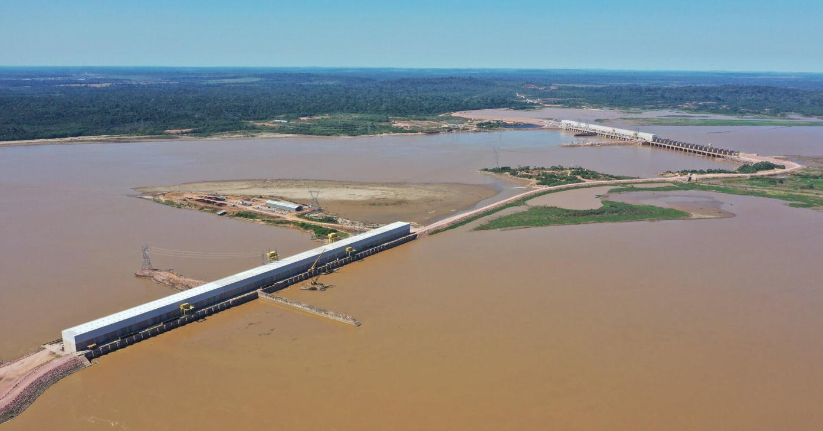
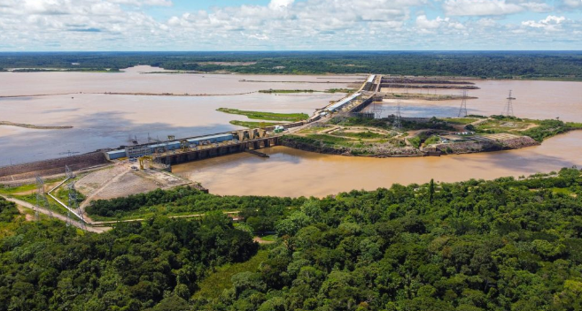
Impactos sobre os usos
#AÁguaÉUmaSó
Jirau
  UHEs Jirau e Santo Antônio
  Potência: 7.318 MW (6,7% do SIN)
  Operação: fio d’água
  Em 2023 a ANA autorizou a operação excepcional da UHE Santo Antônio, abaixo do nível mínimo normal do reservatório, o que permitiu a diminuição do período de paralisação da usina
  Entre 1 a 16 de outubro de 2023 a UHE Santo Antônio ficou desligada devido às baixas vazões
  Em 2024 poderá ocorrer nova paralisação da UHE Santo Antônio
Santo Antônio

Slide 20
Conclusões e recomendações
#AÁguaÉUmaSó
  Os cenários observados no rio Madeira e no rio Purus e seus afluentes, rios Acre e Iaco, são de escassez hídrica relevante em comparação com períodos anteriores, com perspectiva de impactos aos usos da água, em especial sobre as estruturas das captações para abastecimento de água, a navegação e a geração hidrelétrica
  A Diretoria da ANA deliberou em 29/07/24 pela declaração da Situação Crítica de Escassez Quantitativa dos Recursos Hídricos no rio Madeira e no rio Purus e seus afluentes, rios Acre e Iaco, até 30 de novembro de 2024
  Sugere-se que o acompanhamento da situação hidrometeorológica e impactos sobre os usos da água no rio Madeira e no rio Purus e seus afluentes, rios Acre e Iaco, seja realizado por meio das reuniões da Sala de Crise, com ampla participação dos órgãos gestores estaduais, setores usuários e atores envolvidos

Slide 21
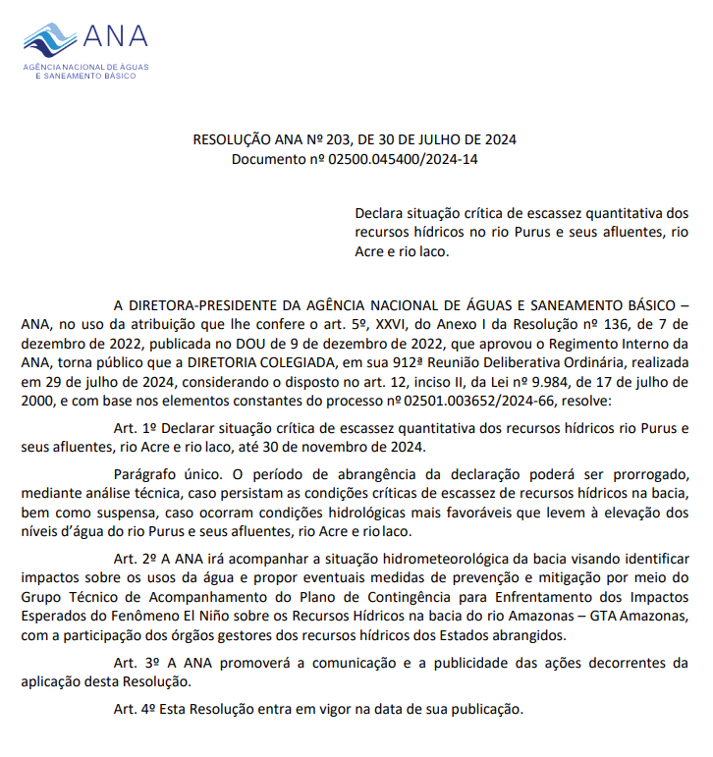
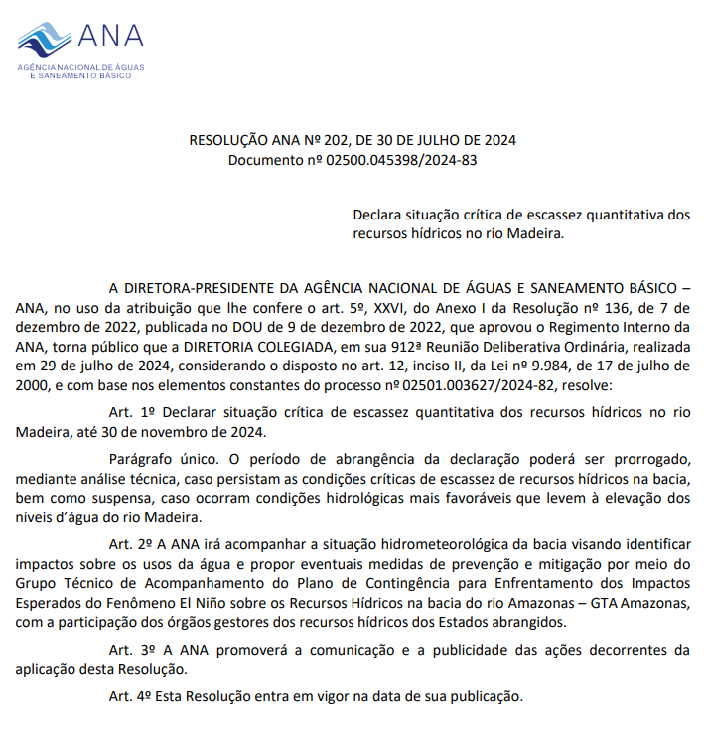
Conclusões e recomendações
#AÁguaÉUmaSó

Slide 22
Resultados esperados com a Declaração
#AÁguaÉUmaSó
  Intensificar os processos de monitoramento hidrológico nas bacias do Madeira e Purus, identificar impactos sobre usos da água, e propor eventuais medidas de prevenção e mitigação desses impactos em articulação com os diversos setores usuários
  Subsidiar a definição, pela ANA, de regras especiais de uso da água e operação de reservatórios, não previstas nas outorgas ou regras de operação existentes e fiscalizar o seu cumprimento
  Permitir que entidades reguladoras e prestadores de serviço de saneamento adotem mecanismos tarifários de contingência com o objetivo de cobrir custos adicionais decorrentes da escassez, conforme previsão do Art. 46 da Lei nº 11445 de 2007
  Sinalizar aos diversos setores usuários (navegação, geração de energia, abastecimento etc.) a necessidade de implementação de seus planos de contingência e de adoção de medidas especiais necessárias durante o período de escassez; e
  Possibilitar, a partir de articulação com o Sistema Nacional de Proteção e Defesa Civil, que processo de declaração de situação de calamidade ou emergência por seca pelos municípios ou estados visando reconhecimento e auxílio pelo Poder Executivo Federal seja agilizado ou antecipado.

Slide 23

#AÁguaÉUmaSó
Obrigado!

